Slide 1
GUIA RÁPIDO GARANTIA CINÉPOLIS SISTEMA VISTA
BRA-GR-GAR-CIN-00

Slide 2
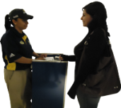
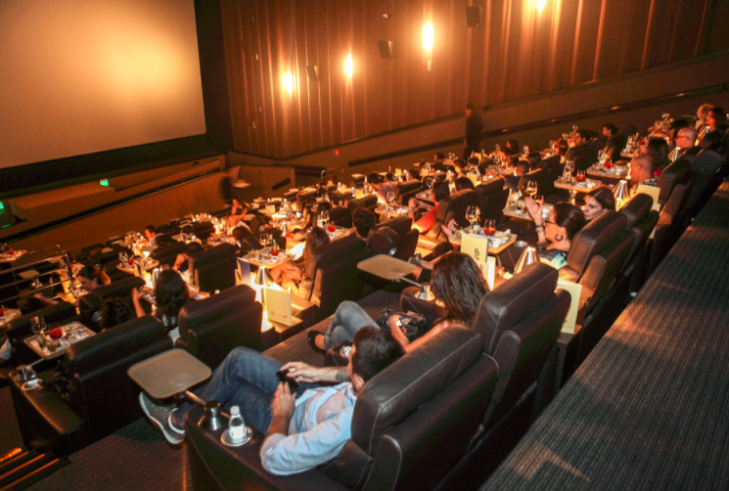
GUIA RÁPIDO
Garantia Cinépolis – sistema Vista
BRA-GR-GAR-CIN-00
Versão 1.1
Junho/2018
Processo:
1
2
Cliente: No ato da compra de uma sessão, o filme escolhido pelo cliente poderá ser acompanhado da Garantia Cinépolis.
O cliente saberá do filme com Garantia Cinépolis por meio de:
-Regulamento disponível no site Cinépolis;
-Comunicação visual: adesivos em Carteleras e Display na área da Bilheteria;
-Explicativo na Bilheteria por parte do Cinepolito.
Cliente: Apresentar no Pódio, o(s) ingresso(s) comprado(s) para ter acesso a sala.
3
4
Responsável pelo Turno: Entregar o voucher Garantia Cinépolis informando sobre a validade de 30 dias, conforme descrito no verso da cortesia pelo próprio colaborador.
Cliente: Caso o cliente não goste do filme que está assistindo em no máximo 30 minutos, deve dirigir à Bilheteria e solicitar uma cortesia.
6
ATENÇÃO: Haverá cortinilha explicando sobre a Garantia Cinépolis no respectivo filme indicado.
ATENÇÃO: É importante comentar com o cliente que o voucher dá o direto de assistir outro filme da mesma categoría ou nas salas Tradicionais, caso tenha comprado na categoria VIP, IMAX ou 4DX.

Slide 3
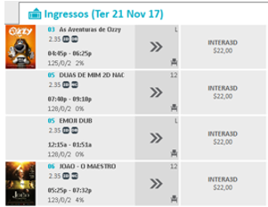
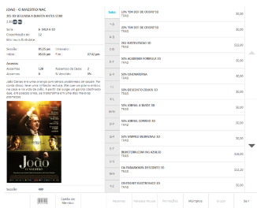
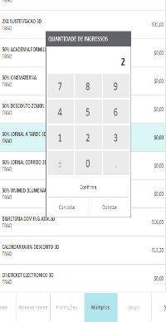
GUIA RÁPIDO
Garantia Cinépolis – sistema Vista
BRA-GR-GAR-CIN-00
Versão 1.1
Junho/2018
Processo:
1
2
Cliente: Apresentar o voucher
Garantia Cinépolis (seja tradicional
ou VIP).
Bilheteria: Dar baixa do voucher clicando no filme escolhido pelo cliente.
3
4
Bilheteria: Clicar no símbolo do código de barras.
Digitar o código correspondente do voucher.
Bilheteria: Inserir a quantidade recebida, e em seguida, clicar no símbolo Vista para realização da baixa no sistema.
6
ATENÇÃO: Os filmes exibidos pela Disney não são válidos para a promoção.

Slide 4
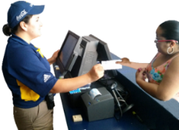
GUIA RÁPIDO
Garantia Cinépolis – sistema Vista
BRA-GR-GAR-CIN-00
Versão 1.1
Junho/2018
Informações Importantes:
Perguntas e Respostas:
Comunicação Visual:
Todo filme receberá o selo Garantia Cinépolis?
Não. Apenas os filmes indicados pela área de Programação.
2) O que é Garantia Cinépolis?
É o direito do cliente desistir do filme que está assistindo em no máximo 30 minutos. Terá o direito de assistir outra sessão (não necessariamente sendo outro filme com selo Garantia Cinepolis) no período de 30 dias, por meio de um voucher.
3) Em qual mídia, o cliente usufruirá do filme com o selo Garantia Cinepolis?
Em todas as mídias: Bilheteria, Internet e ATM.
4) O cliente que receber voucher Garantia Cinepolis Tradicional terá direito em assistir na sala VIP, IMAX ou 4DX?
Não, somente na Tradicional. Agora, o contrário, será possível (em qualquer cinema Cinépolis).
5) O cliente terá o direito de solicitar seu dinheiro de volta ao invés de receber o voucher?
Não, somente o voucher.
6) O responsável pelo Turno deve entregar a cortesia sem reter o ingresso do cliente?
Não. Deve reter o ingresso e carimbar como sendo Garantia Cinépolis (cada cinema deve providenciar a confecção do mesmo).
Selo Garantia
Cinepolis para
Carteleras.
Display em acrílico
para Poster.
Explicativo a respeito do selo Garantia Cinépolis:
Cinepolito: Ao vender um ingresso com selo Garantia Cinépolis, o colaborador deve dizer no ato da entrega dos ingressos:
- Sr(a), o ingresso Garantia Cinepolis lhe dá o direito de assistir outro filme, caso não goste deste.
O sr(a) terá no máximo 30 minutos para decidir. Se isso ocorrer, deve sair da sala e pedir por uma cortesia aqui mesmo dando o direito de assistir outro filme de sua escolha.
ATENÇÃO: O Cinepolito deve imprimir uma cópia do Regulamento disponível no site da Cinépolis e guardar na pasta da Bilheteria para possível consulta por parte do cliente.

